Slide 1
java(6)→️java(8)
Notes:
Data do lançamento: 25 de março de 2014

Slide 2
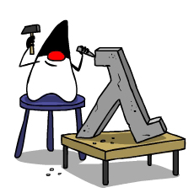
VAMOS FAZER UM LAMBDA?

Slide 3


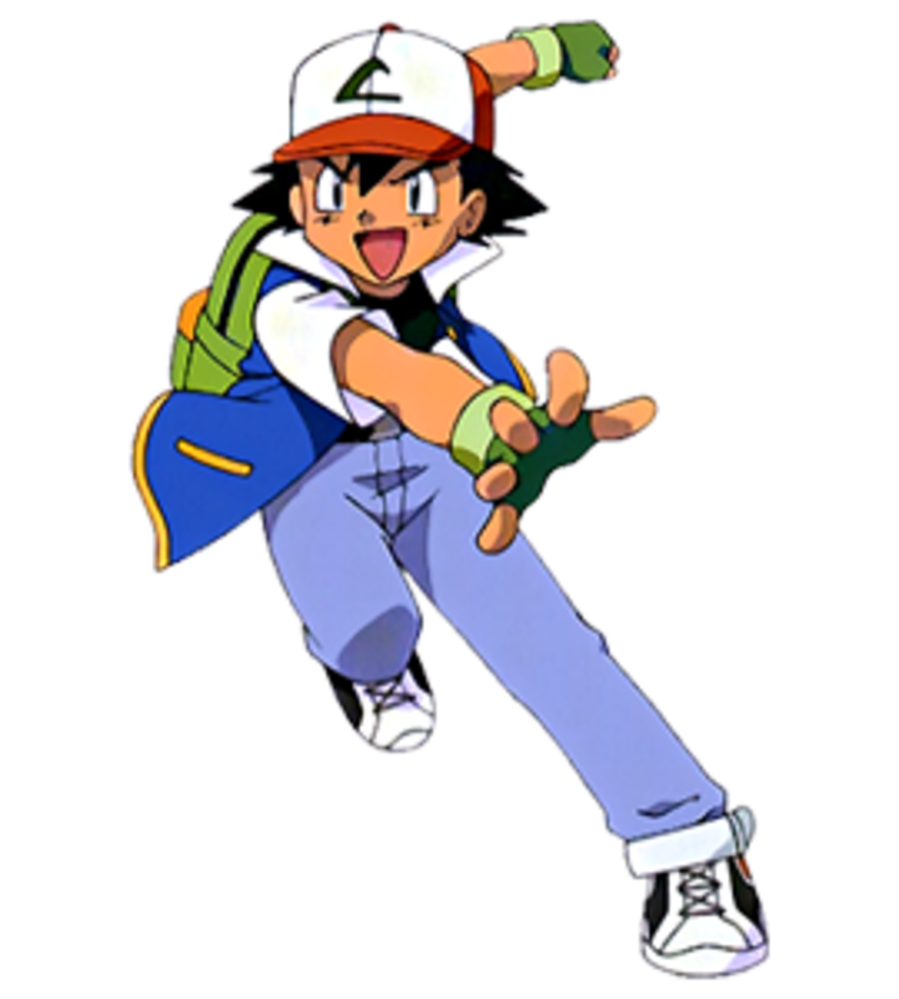

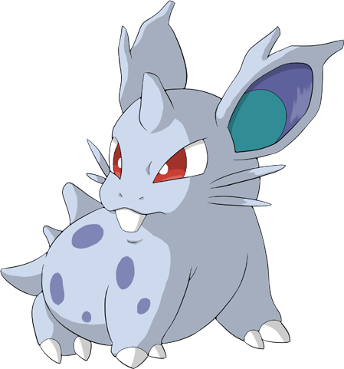



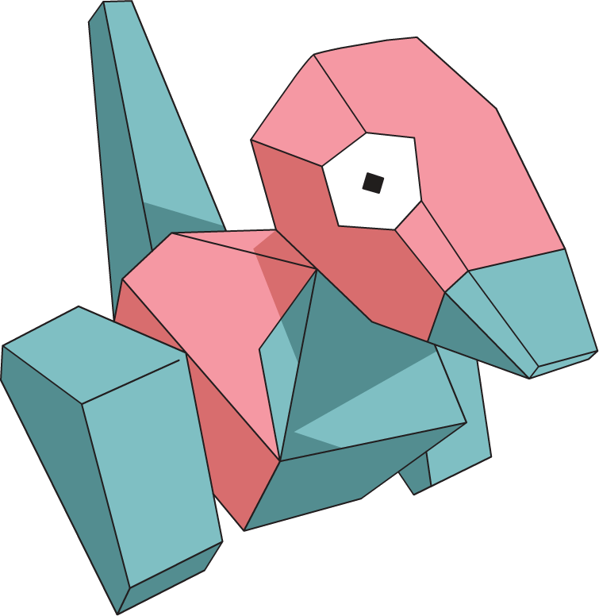





Slide 4
Com COLLECTION

Slide 5
Com STREAM

Slide 6

Lista<Operações>()
ASH
MISTY
BROCK
Collector
Notes:
Trocar o trator por um pokemon

Slide 7



COLLECTORs
toList()
toSet()
groupingBy(fAgrupador)
toMap(fChave, fValor)

Slide 9
groupingBy→Map<T, Collection<R>>
toMap→Map<T, R>
groupingBy(fAgrupador)
toMap(fChave, fValor)

Slide 10
POR QUE USAR
MENOS CODIGO
MELHORA LEITURA DO CODIGO
MENOS SIDE-EFFECTS
MELHORA MANUTENÇAO DO CODIGO
FACILITA USO DE THREAD

Slide 11
